Slide 1
«Подснежник» в технике «оригами »
Выполнила воспитатель – Гринева И.В.

Slide 2
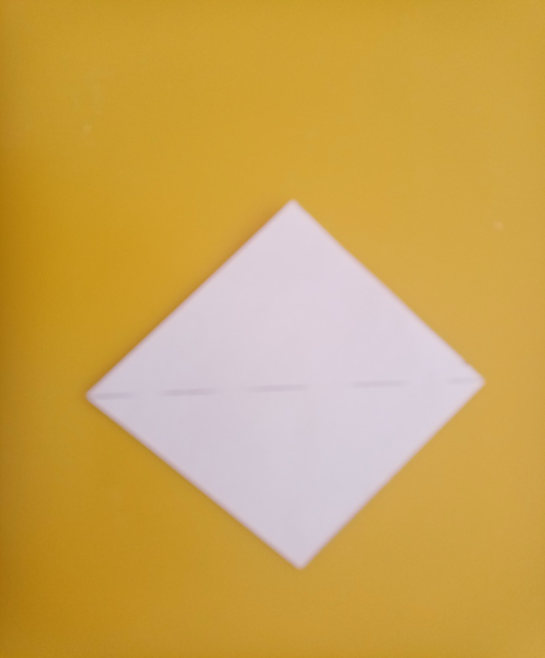
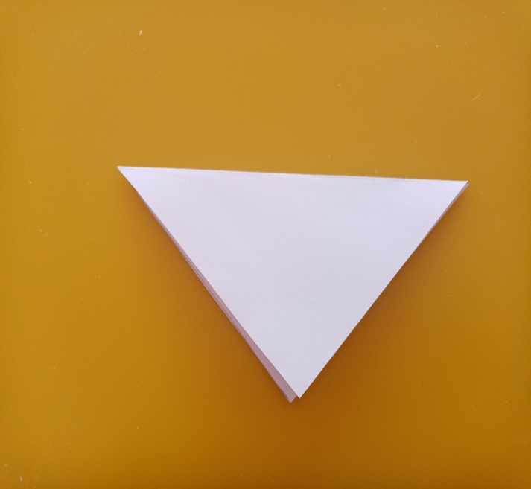
1.Сгибаем квадрат по диагонали- держим уголки, хорошо проглаживаем линию сгиба, получается треугольник.

Slide 3
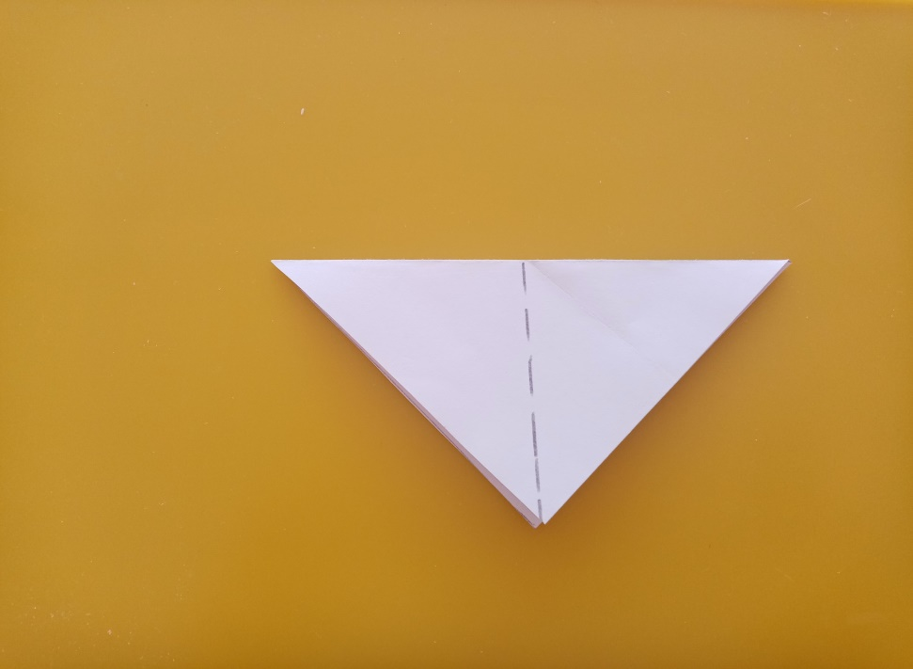
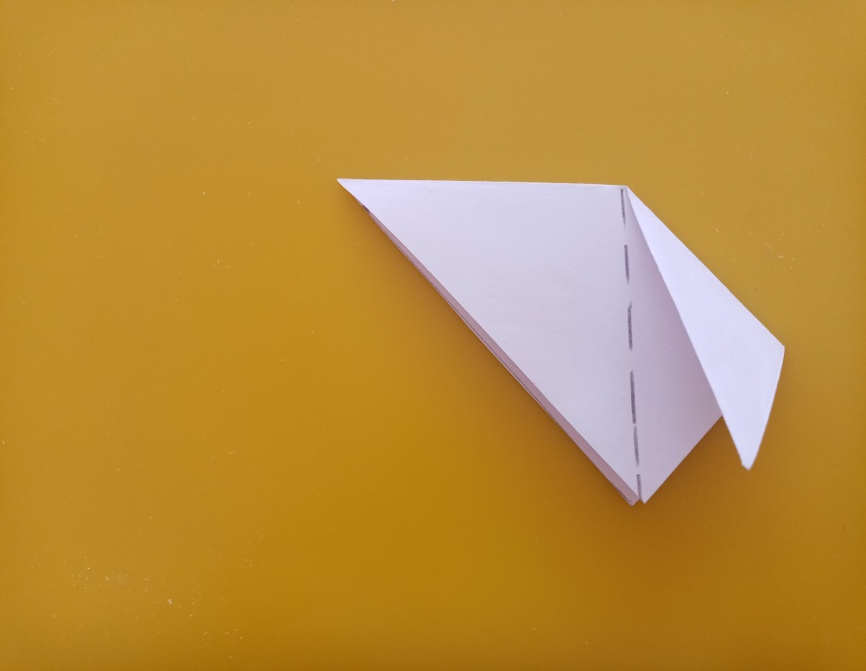
2.Далее, треугольник сгибаем пополам, намечаем линию сгиба. Разгибаем. Загибаем края треугольника к линии сгиба, к середине треугольника. Следите за тем, чтобы углы вверху совпали.

Slide 4
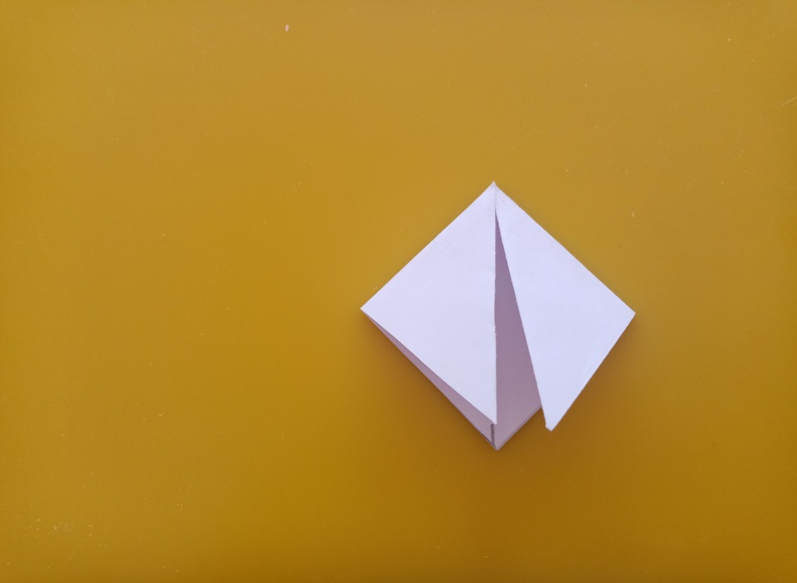
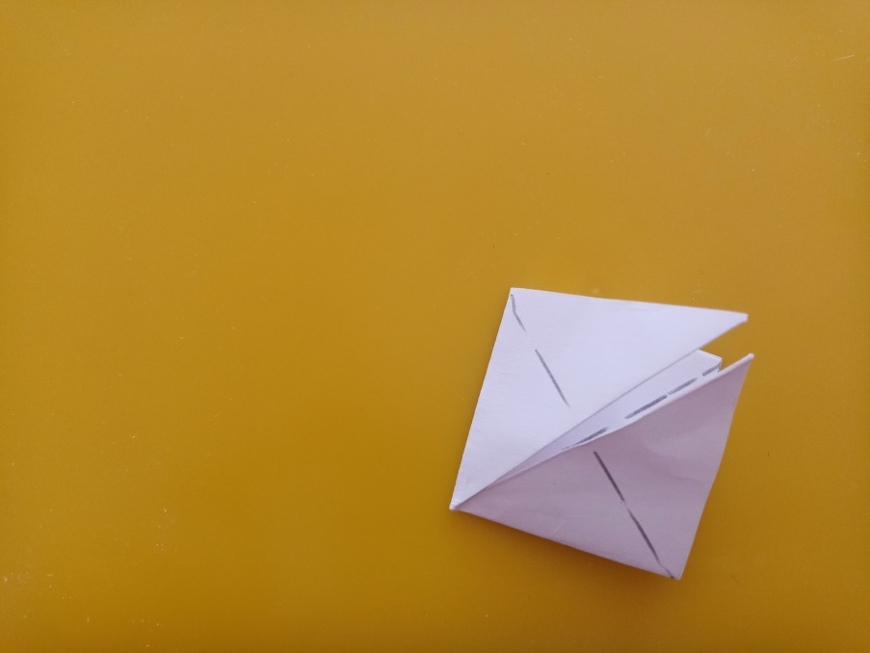
У нас получился закрытый бутон. Нужно его раскрыть.

Slide 5
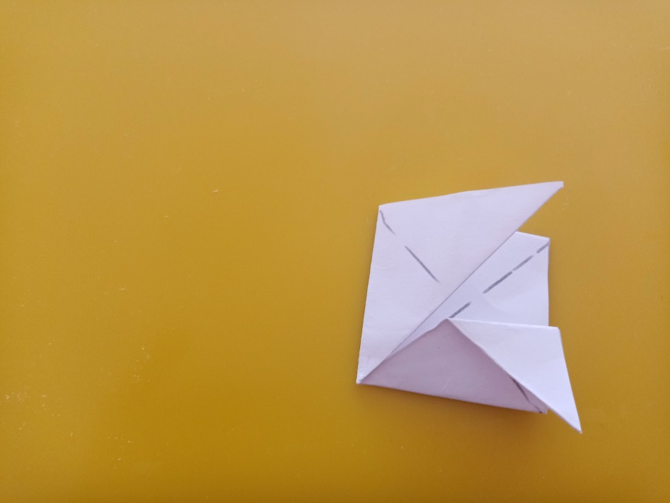
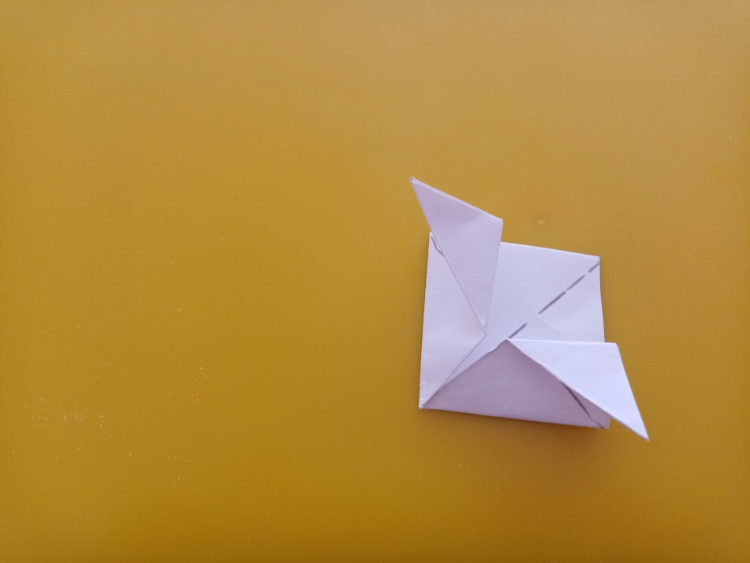
Отгибаем края лепестков в стороны, чтобы они слегка выступали. Сначала с одной стороны, затем с другой. Получился подснежник.

Slide 6
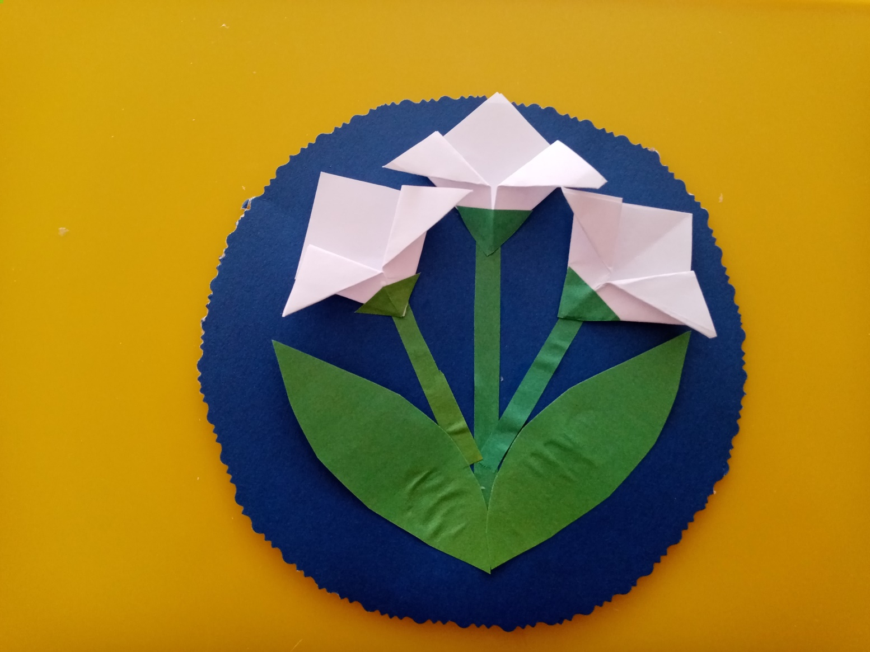
Вот такие Получились подснежники…

